Slide 1


Психолого-педагогические классы
ресурс подготовки
педагогических кадров
Лозиняк Юлия Сергеевна
директор МБОУ СШ №20 г. Архангельска,
Архангельск
2025

Slide 2

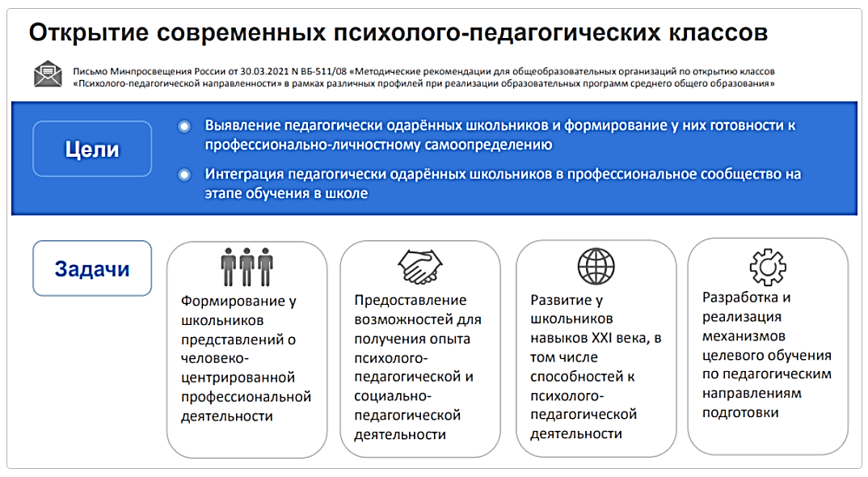
Идея ППК
Организация качественной профориентационной работы в области психолого-педагогического образования учащихся общеобразовательных организаций города Архангельска

Slide 3
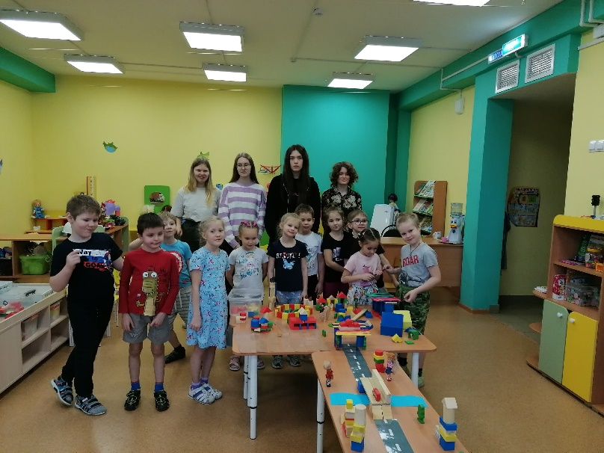
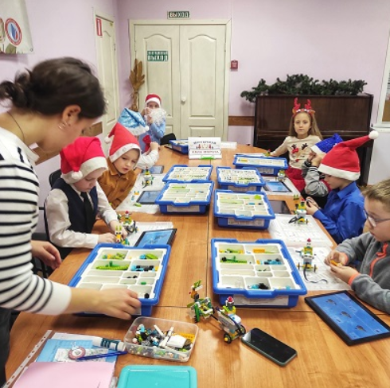

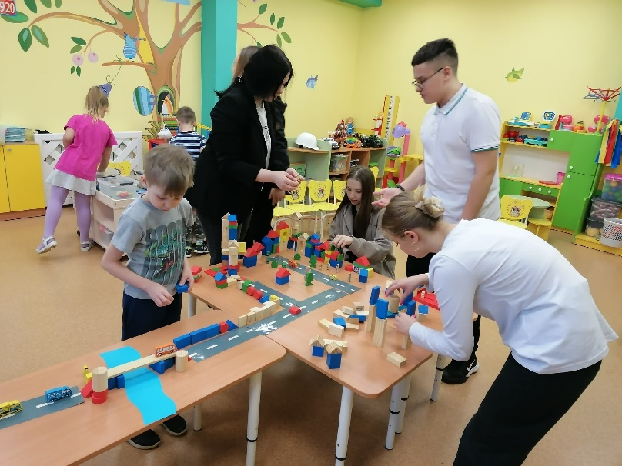
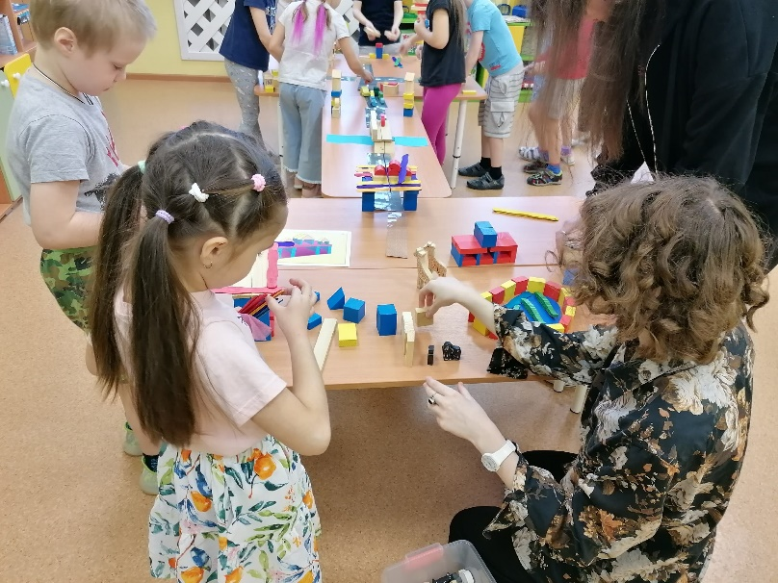
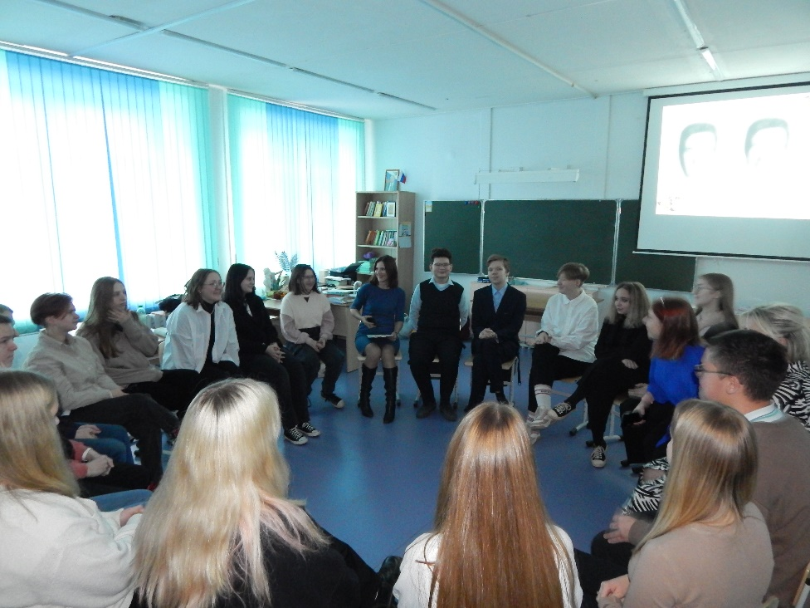
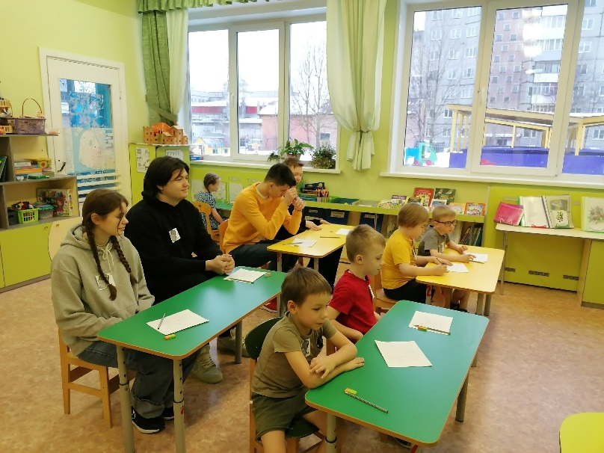

Социальное партнерство
Сотрудничество с дошкольным образовательным учреждением «Детский сад №131 Радуга»
Сотрудничество с центром дополнительного образования «Радуга»
-Педагогическая практика
-Игровая деятельность
-Изучение образовательной среды
-Профессиональные пробы
Педагогическая практика
Профессиональные пробы
Рефлексия педагогической деятельности
Практика взаимодействия с воспитанниками и учащимися в возрасте
от 1,5- до 17 лет

Slide 4

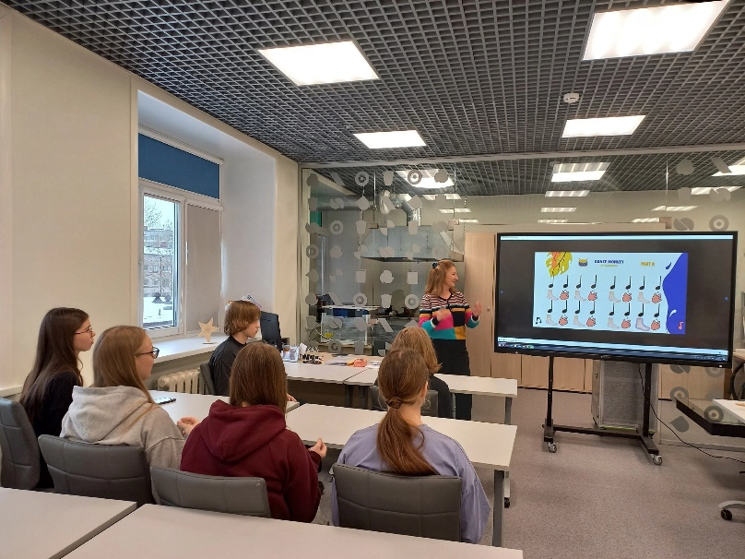
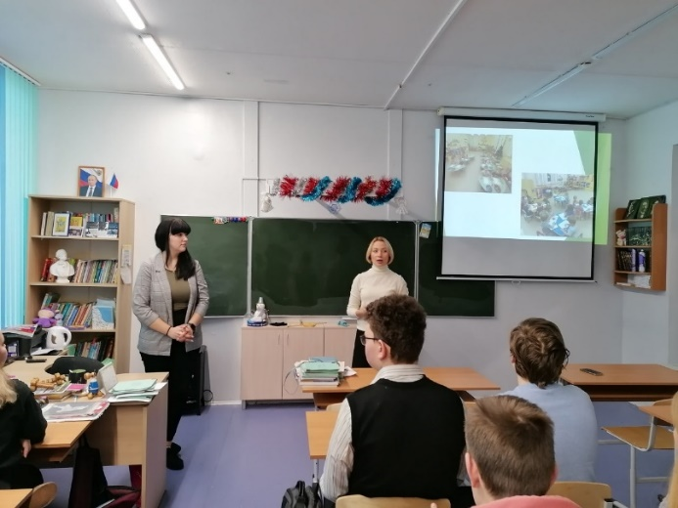
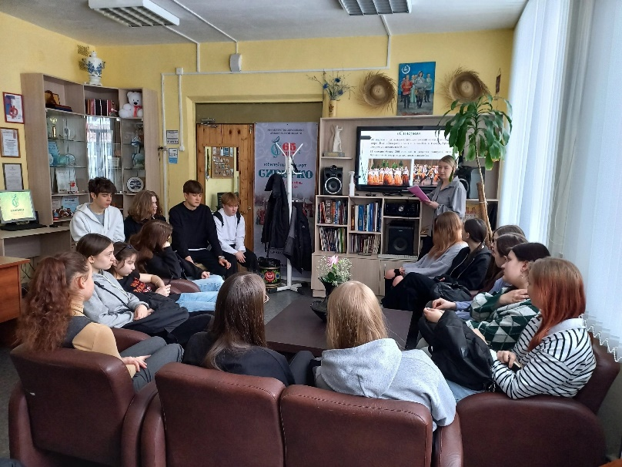
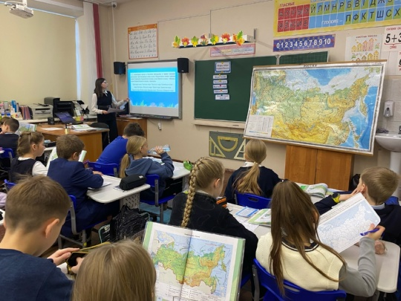
Социальное партнерство
Архангельский педагогический колледж
Профессиональные пробы, экскурсии,
мастер-классы, знакомство с оборудованием
на базе колледжа
Профориентационные встречи, общение со студентами, изучение практики студентов
на базе школы

Slide 5
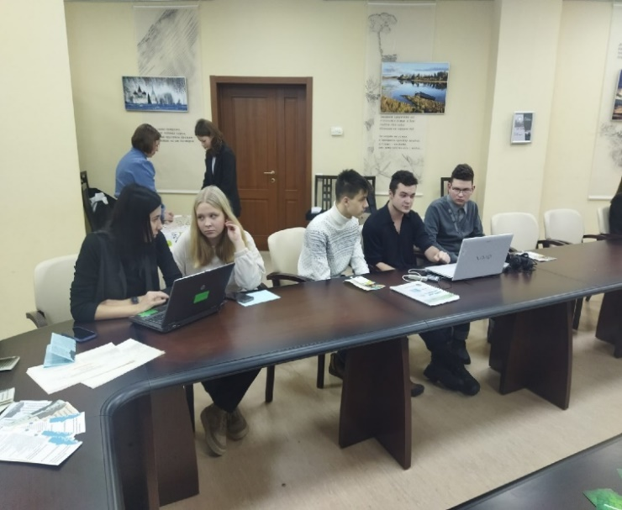

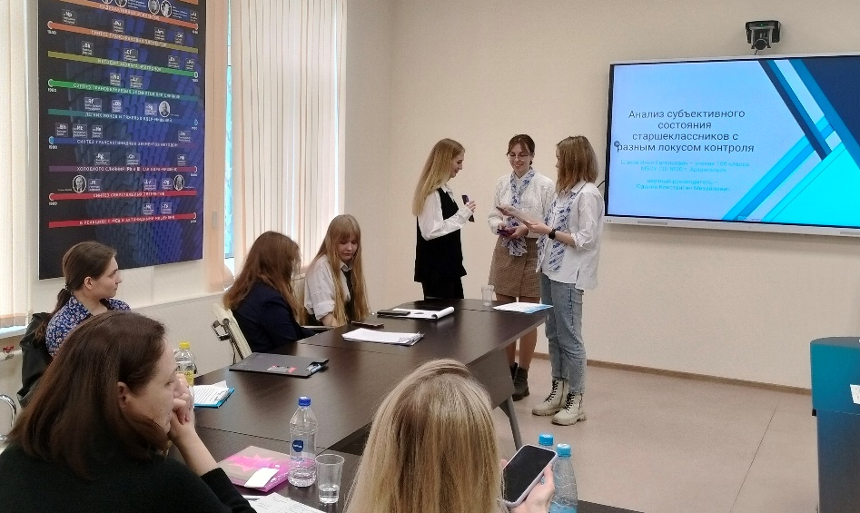
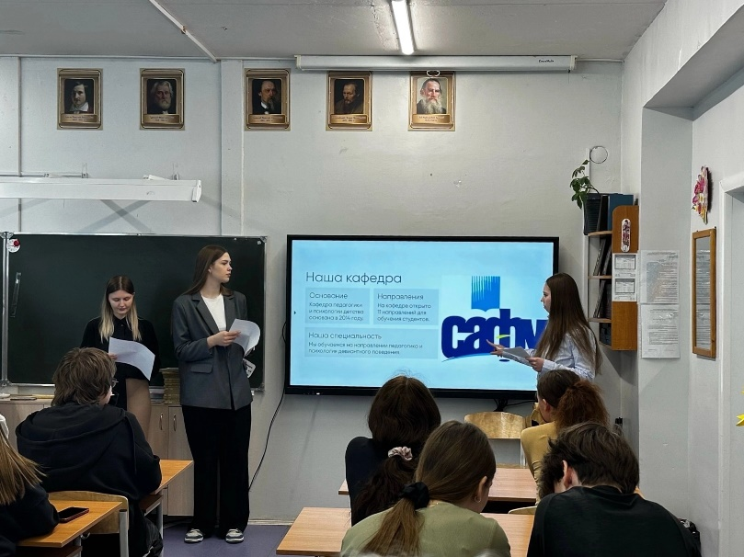
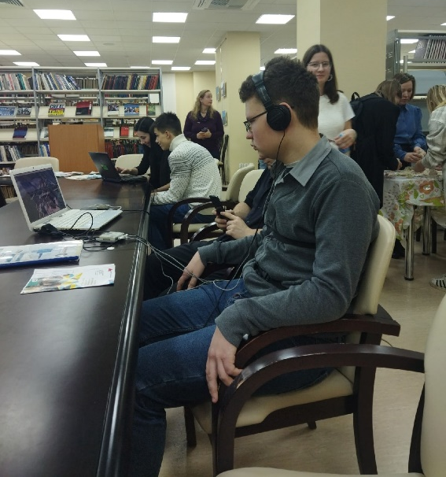
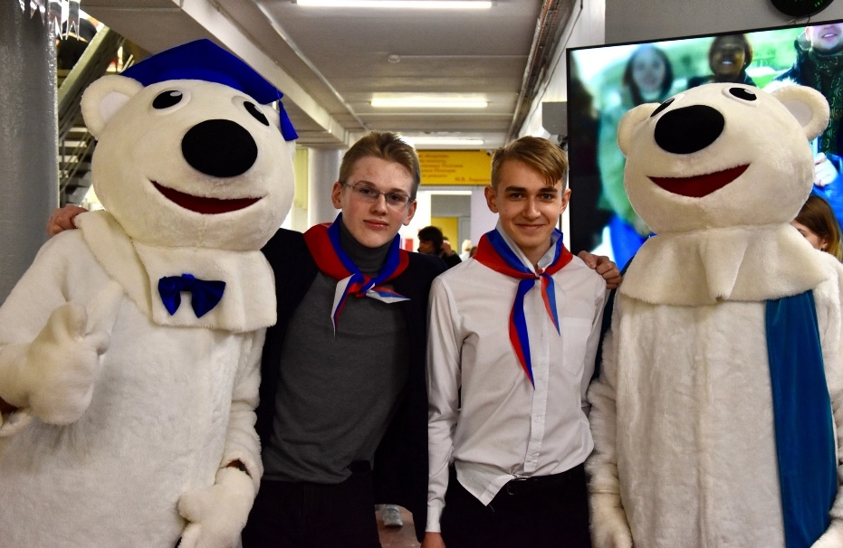

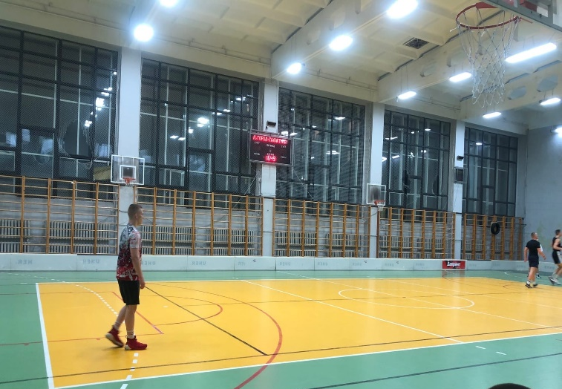

Социальное партнерство
САФУ имени М.В.Ломоносова
Профориентационные встречи с выпускниками, волонтерами на базе школы
Дни открытых дверей, профессиональные пробы, экскурсии, мастер-классы, конференции на базе САФУ
Межмуниципальный профориентационный проект
«САФУ – путь в профессию»
Профильный психолого-педагогический пакет ( с 2023 года)

Slide 6

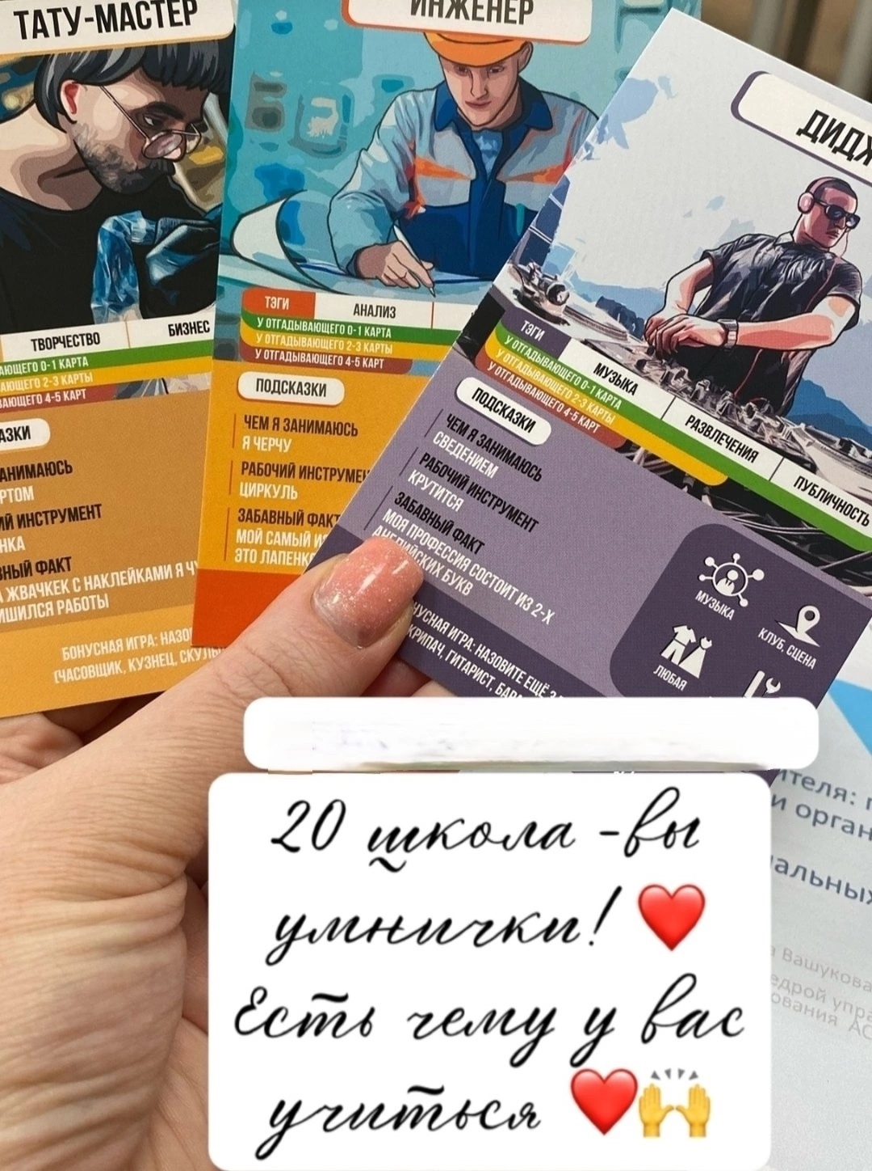
Психолого-педагогические классы
МБОУ СШ №20 – базовое учреждение системы образования
ГО «Город Архангельск»
Транслирование опыта
25.04.2024 - Городской круглый стол для обучающихся психолого-педагогических классов города Архангельска «Психолого-педагогические классы как одна из эффективных форм школьного предпрофессионального образования: проблемы,
поиски, решения».

Slide 7
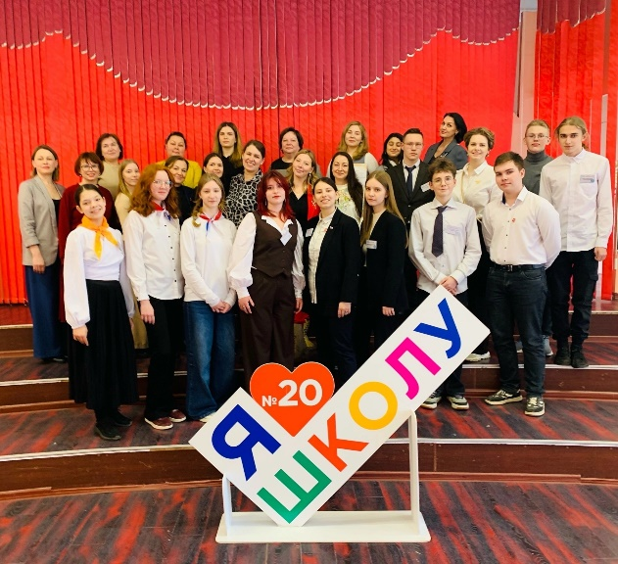

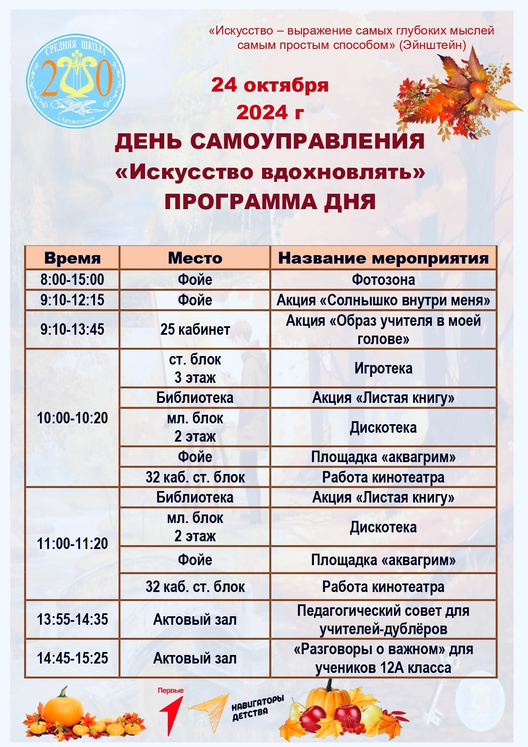
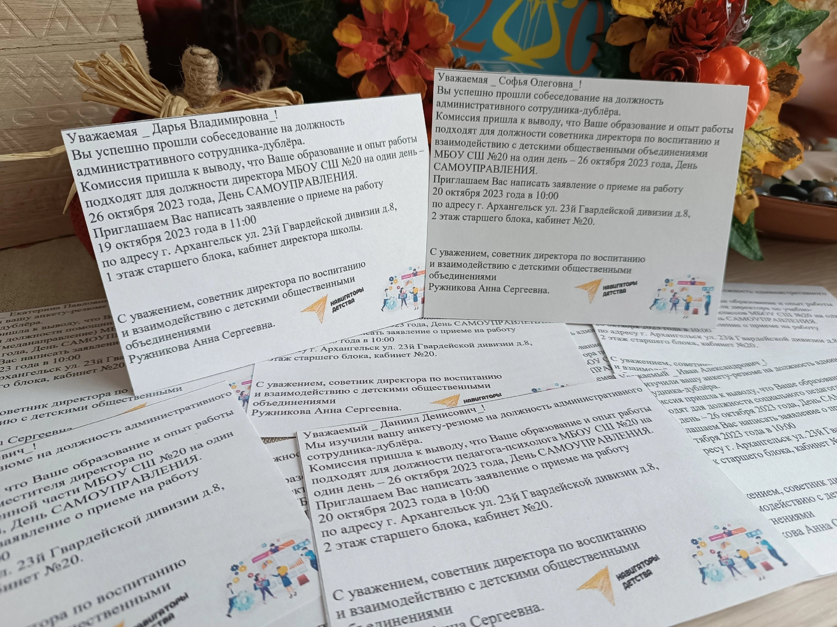

Дни
самоуправления
День Самоуправления, как эффективная форма работы с учащимися ППК, позволяющая погрузиться в полный цикл управления школой и педагогическую профессию
Школьники = дублеры директора, заместителей, специалистов, советника по воспитанию, учителей – предметников.
МБОУ СШ №20 – базовое учреждение системы образования
ГО «Город Архангельск»
Транслирование опыта:
«УЧИМ ТОГО, КТО УЧИТ»
«УЧИМСЯ ПО-НОВОМУ»
28.03.2025 стратегическая сессия для педагогов и управленцев школ и техникумов города и области по вопросам предпрофессиональной подготовки учащихся.

Slide 8

Психолого-педагогические классы
Статистика поступления выпускников ППК МБОУ СШ №20
Год выпуска | Кол-во выпускников профильного класса | Кол-во поступивших по педагогическому профилю | САФУ | АПК
2024 | 25 | 7 | 5 (1 – по целевому) | 2 (1 - по целевому)
2025 | 30 | 4 | 4 (2 – по целевому договору) | Иные смежные специальности
Выпускники психолого-педагогических классов:
• на 40% чаще выбирают педагогические направления подготовки в ВУЗах;
• демонстрируют более высокий уровень профессиональной идентичности уже на этапе обучения;
• на 25% реже покидают профессию в первые годы работы
ФГБНУ «Институт стратегии развития образования РАО»

Slide 9
Лучшие учителя будущего-
наши дети сегодня!
Лозиняк Юлия Сергеевна
директор МБОУ СШ №20 г. Архангельска,
Архангельск
2025

